Slide 1
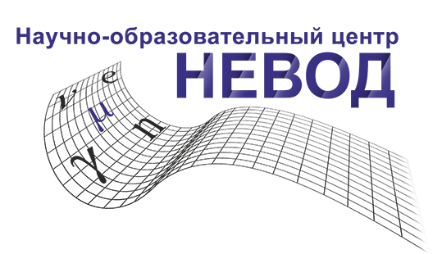
Интенсивность потока мюонов космических лучей под большими зенитными углами
Национальный исследовательский ядерный университет «МИФИ»
Работу выполнила
Пономарева Н.В., Б18-102
Научный руководитель:
к.ф.-м.н. Дмитриева А.Н.
2022

Slide 2
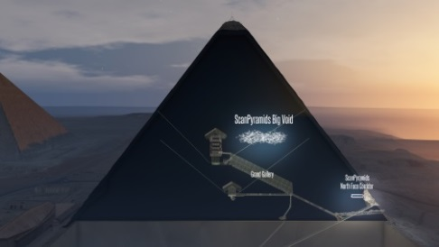
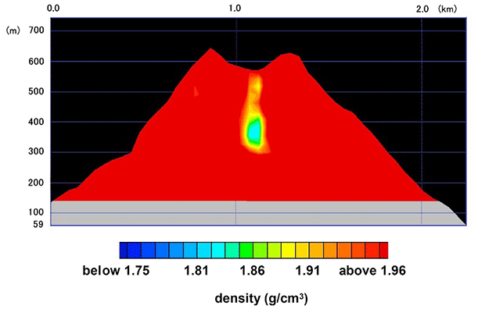
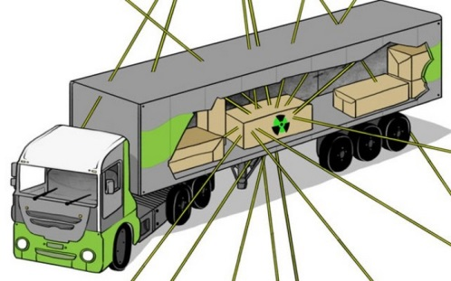
Актуальность
Интегральная интенсивность потока мюонов позволяет оценить, сколько времени потребуется для получения оптимального количества событий в различных экспериментах с мюонными детекторами с учетом их размеров и светосилы.
В настоящее время мюонная томография применяется в различных исследованиях:
картирование внутренней структуры вулканов,
геологические исследования (например, мониторинг подземных вод, особенно в районах, подверженных оползням и сильным осадкам),
поиск «тайных комнат» в древних архитектурных объектах,
мюонография расположения ядерного топлива в реакторах,
предотвращение несанкционированного перемещения тяжелых делящихся веществ.
Супермодули координатного детектора ДЕКОР
1

Slide 3
Интенсивность потока мюонов
– число событий, зарегистрированных в данных угловых и энергетических интервалах;
T – «живое» время работы установки;
– коэффициенты, учитывающие эффективность срабатывания отдельных супермодулей пары;
– светосила установки, с учетом эффективности регистрации и реконструкции треков.
2

Slide 4
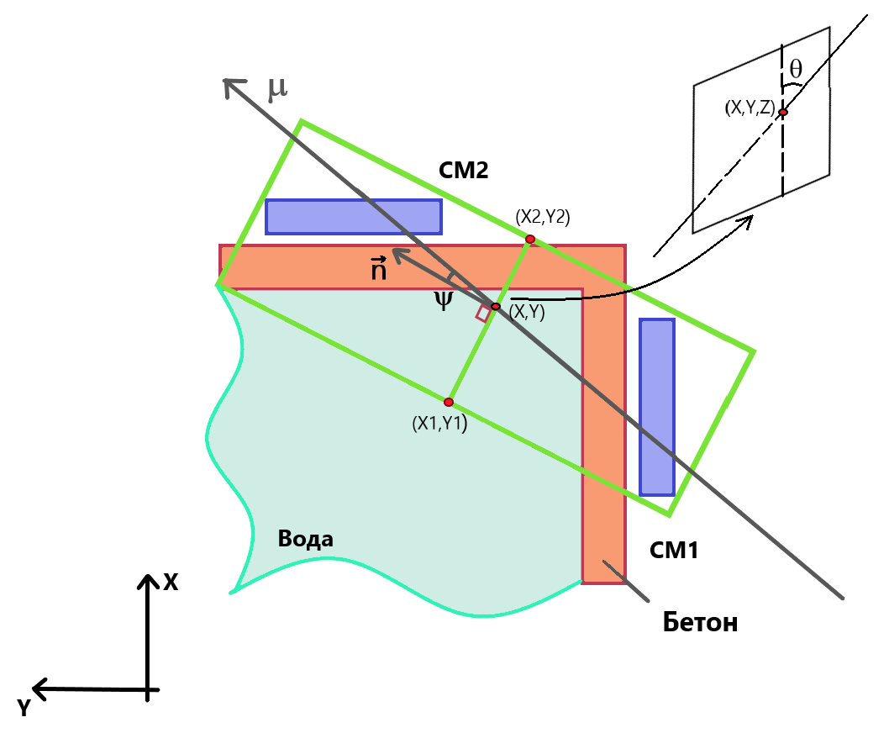
Расчет светосилы установки методом Монте-Карло
Светосила:
$S(θ,φ)$–площадь, которую «видит» трек, летящий под зенитным углом θ и азимутальным углом φ, dΩ = sinθdθdφ = -dcosθdφ– элемент телесного угла
Розыгрыш точки:
Розыгрыш азимутального угла:
γ - базовая случайная величина
Розыгрыш зенитного угла:
Схема вычисления светосилы пары СМ01-СМ02
3

Slide 5
Условия срабатывания СМ:
условие BOUND: трек должен пройти не ближе 4 см от края СМ;
учет внутренней структуры СМ: трек регистрируется СМ, если пройдет через внутренний объем работающей трубки, а не через холдер или зазор между трубками.
Если в каждом СМ сработает не менее двух четных и не менее двух нечетных плоскостей, а в сумме – не менее пяти, тогда считается, что частица зарегистрирована установкой.
Светосила:
${\text{N}}_{reg}(θ_{i},φ_{i},E_{\min_{i}})$‒ количество треков частиц, зарегистрированных парой СМ с учетом выполнения условий срабатывания СМ;
$$S_{plane} \text{‒ }\text{площадь плоскости}\text{;}$$
Δ$φ \text{‒}\text{ разность между максимальным и минимальным азимутальными углами для каждой пары СМ;}$
Δcosθ ‒ разность косинусов минимального и максимального зенитных углов для каждой пары СМ;
cos($\hat{\vec{n},\vec{r}}$)‒ косинус угла между направлением трека и нормалью к плоскости;
$N_{total}$ ‒ количество промоделированных треков частиц.
4

Slide 6
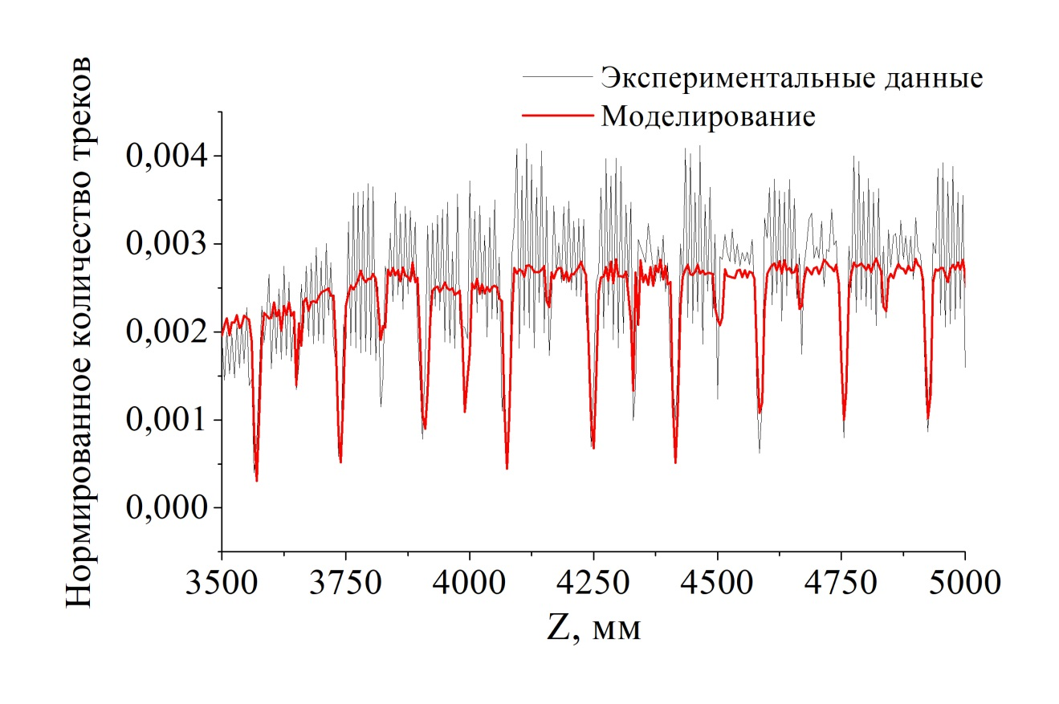
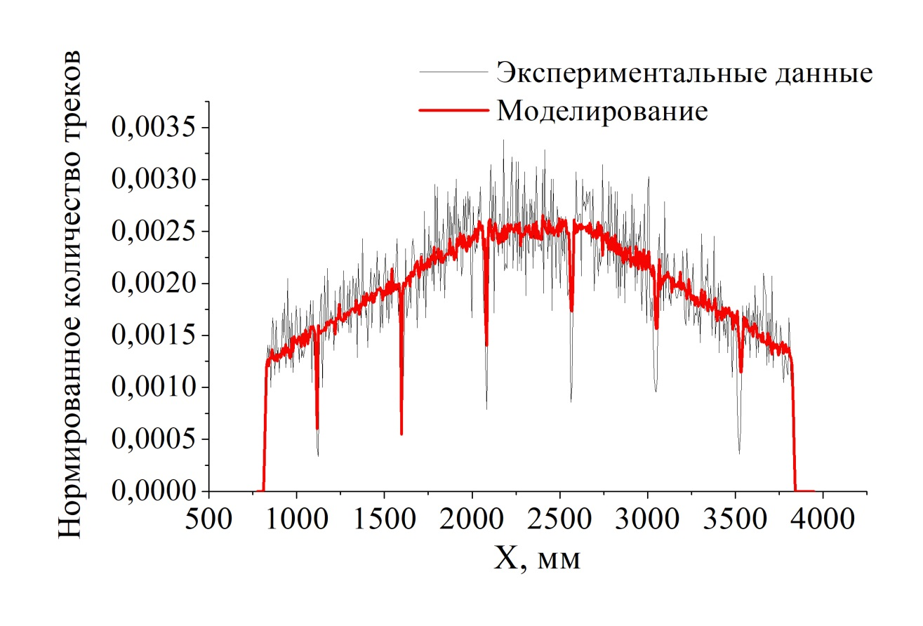
Проверка введения учета внутренней структуры
Учет отключенных полукамер
5

Slide 7
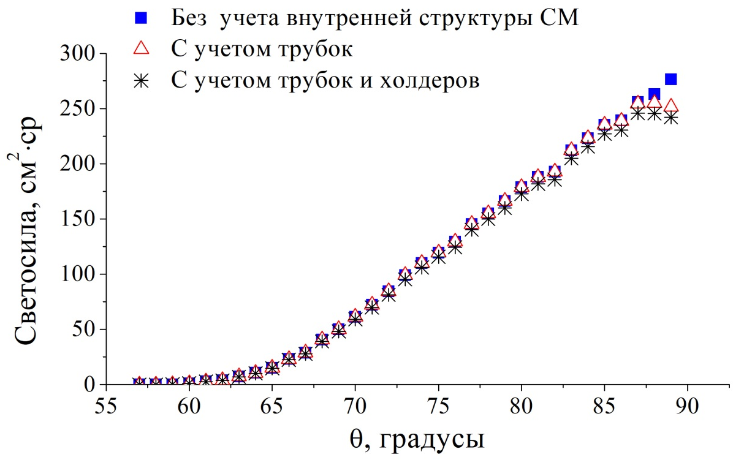
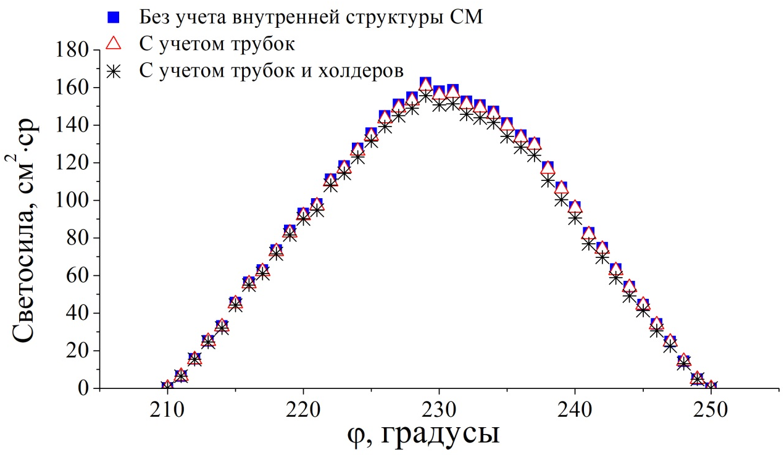
Светосила установки
Зависимость светосилы от зенитного угла
Светосила пары СМ01-СМ02
6
Зависимость светосилы от азимутального угла

Slide 8
Интенсивность потока мюонов для пары СМ1-СМ2
Среднее арифметическое взвешенное:
7

Slide 9
Заключение
Написана функция, моделирующая случайный трек частицы;
написана функция, рассчитывающая координаты всех объемов, составляющих внутреннюю структуру СМ, с учетом смещений относительно номинальных положений «SmeshDCR»;
проверена корректность введения внутренней структуры в модель детектора;
написана функция, проверяющая, может ли СМ зарегистрировать трек с учетом внутренней структуры СМ, условия BOUND и отключенных полукамер;
рассчитана светосила пары СМ01-СМ02, построены распределения светосилы по зенитному и азимутальному углам;
измерена интенсивность потока мюонов для пары СМ01-СМ02.
8

Slide 10
Спасибо за внимание!

